Slide 1
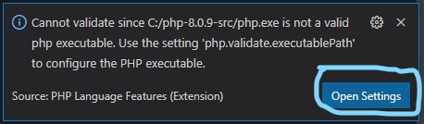
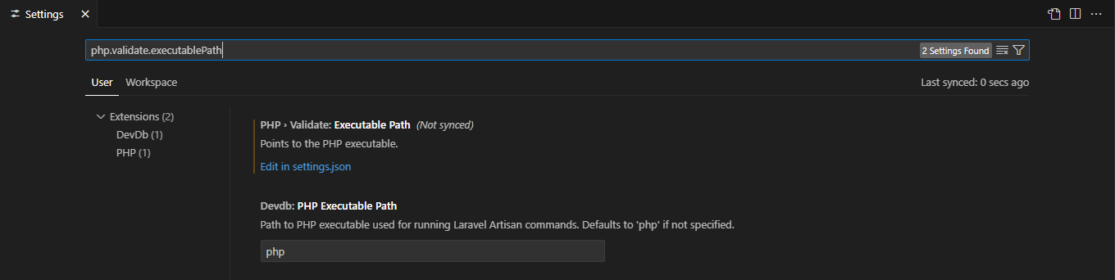
Əgər şəkildə olduğu kimi (sağ yuxarı şəkil) bir xəta ilə qarşılaşsaz, onda Vscode -un SETTİNGS bölməsinə daxil olaraq axtar yerində: php.validate.executablePath yazırıq (aşağı şəkil) və Edit in settings.json yazısını klikləyirik.

Slide 2
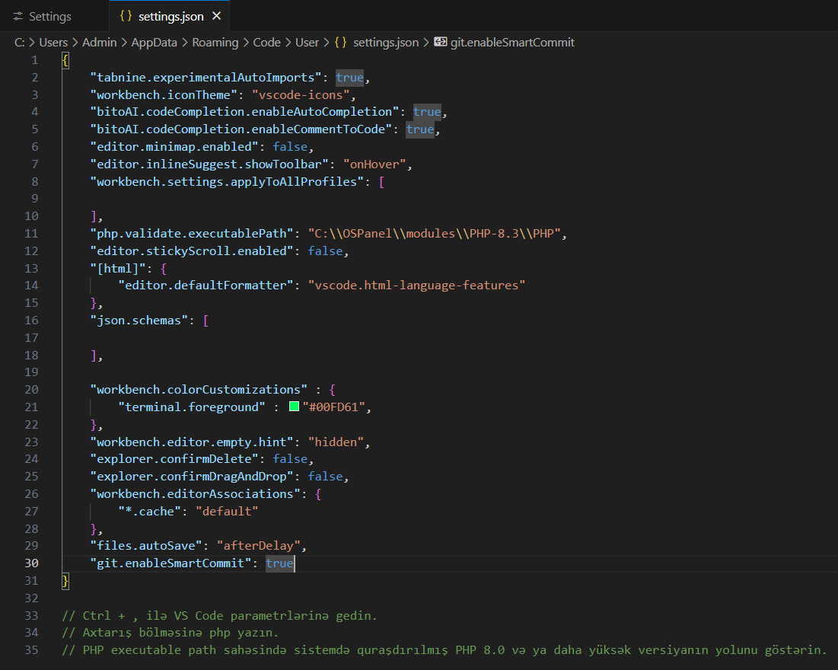
Daha sonra isə, PHP executable path sahəsində sistemdə quraşdırılmış PHP 8.0 və ya daha yüksək versiyanın yolunu göstərin. Aşağı şəkildə olduğu kimi. Ancaq bu dərsi çəkərəkən fərqlilik olsun deyə mən Laragon istifadə etdim. Əvvəlki proyektlərimdə OpenServer istifadə edirdim. Bunun üçün aşağı şəkildə `C:\\OSPanel\\modules\\PHP-8.3\\PHP` bu cür yazır.
Əgər Laragon istifadə etmək istəsəniz onda Laragonun yerləşdiyi qovluğa gedərək həmin qovluqda olan PHP versiyasının yolunu götürə bilərsiz. Şəkil növbəti slayddadır....

Slide 3
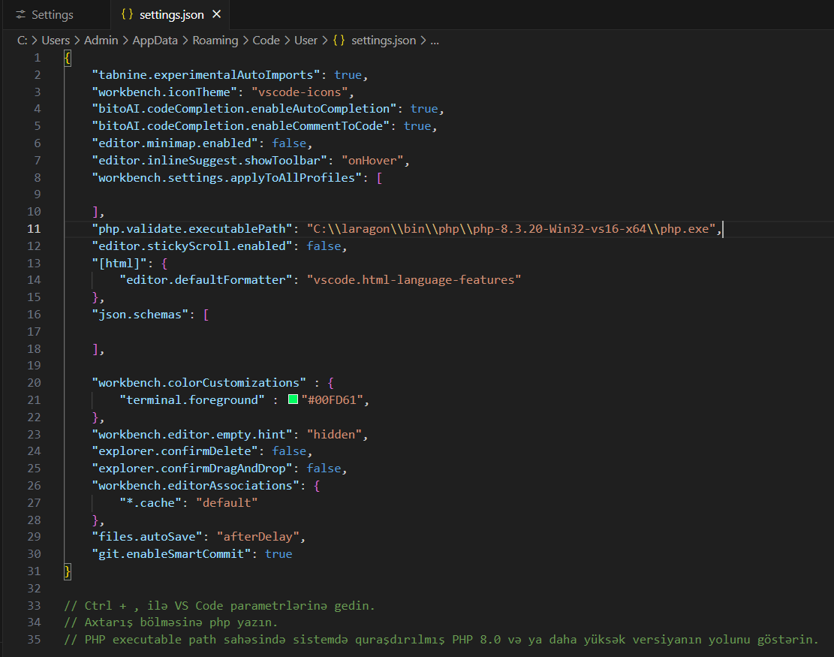
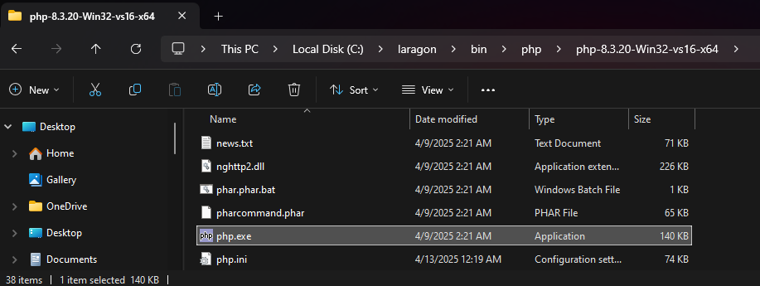
.

Slide 4
.

